Slide 1



Slide 2





ЕДИНОЕ ПОСОБИЕ
СЕМЬЯМ С ДЕТЬМИ
и беременным женщинам
с 1 января 2023 года

Slide 3


Новое учреждение – оператор пособия

Slide 4


Новое пособие:
✓ на всех детей в семье до 17 лет
✓ гражданство РФ
✓ адресная комплексная оценка нуждаемости:
» у семьи есть доходы от трудовой деятельности
» доход семьи меньше величины прожиточного минимума (16 141,00 руб)
» движимое и недвижимое имущество не превышает установленные нормы
» у семьи нет финансовых накоплений
во вкладах, превышающих требования

Slide 5

Единое пособие
объединило следующие пособия:

Slide 6
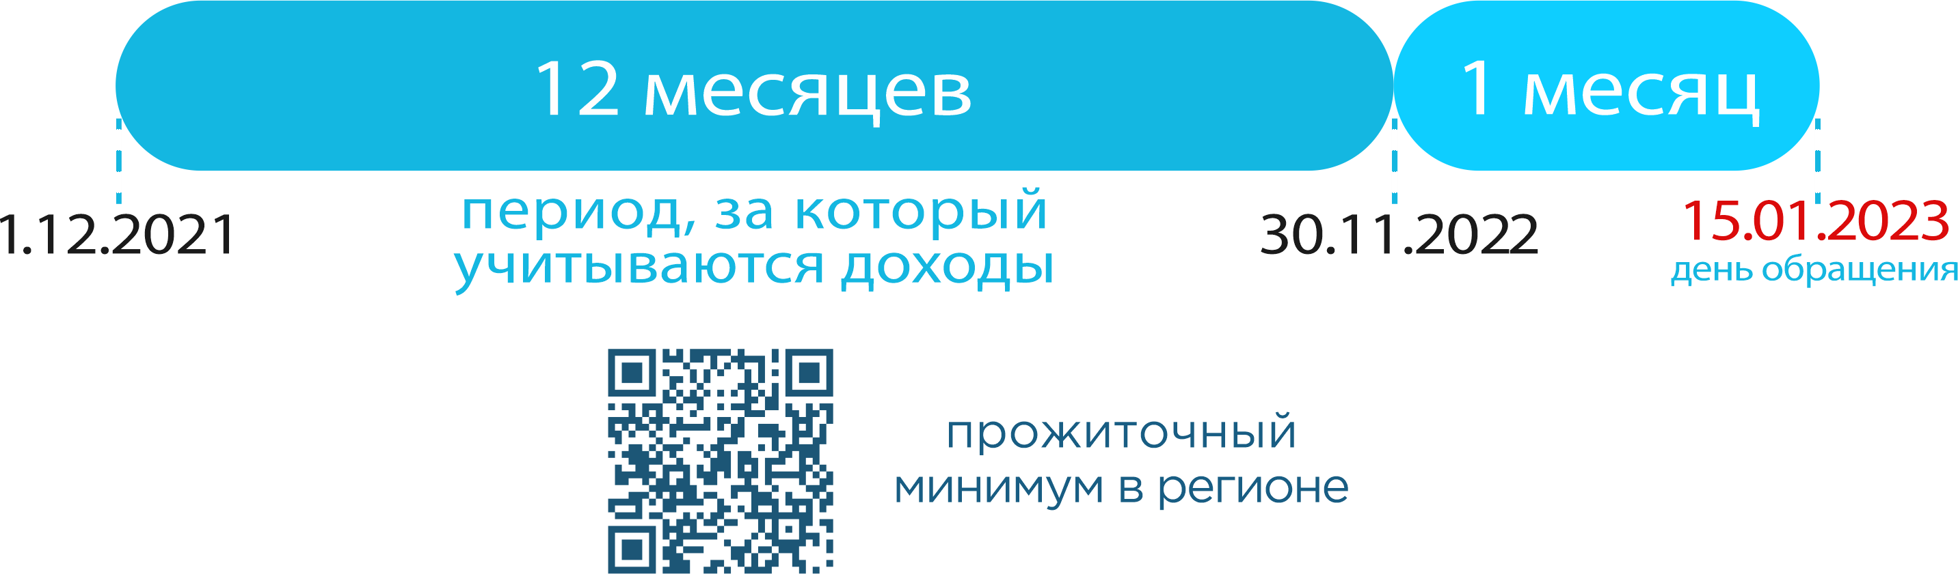
Период доходов
За какой период будут учитываться доходы семьи?

Slide 7

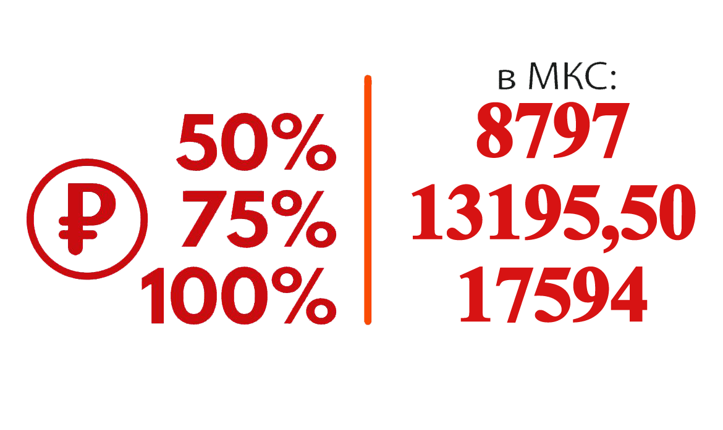
Размер единого пособия
Размер пособия женщинам, вставшим на учёт в мед.организацию в ранние сроки беременности
Размер пособия семьям с детьми в возрасте от 0 до 16 лет включительно
регионального прожиточного минимума для трудоспособного населения в 2023 году
регионального прожиточного минимума
для детей в 2023 году

Slide 8
Сохранные нормы:
✓ пособие на ребёнка до 1,5 лет до окончания права на него
✓ выплата на первого, третьего и последующих детей до 3 лет до окончания права на него
✓ выплата на детей от 3 до 7 лет, пособие на детей 8-16 лет до окончания срока назначения (12 месяцев)

Slide 9

Пособие
можно оформить несколькими способами

Slide 10

Размер 39938 рублей
Единовременная денежная выплата женщинам, родившим первого ребенка в возрасте от 18 до 25 лет включительно
выплачивается однократно
Пособие на ребенка, не посещающего государственную образовательную организацию
Размер 2368,90 рублей

Slide 11
Закон Архангельской области от 05.12.2016 № 496-60-ОЗ
«О социальной поддержке семей, воспитывающих детей,
В Архангельской области»
Виды социальных пособий
(для назначения всех видов пособий учитывается доход семьи)
Ежемесячное пособие на ребенка – 164,87 рублей
Дополнительное пособие на второго и последующего ребенка - 164,87 рублей
Дополнительное пособие на ребенка в возрасте до 3-х лет на обеспечение питанием - 415,03 рубля
увеличенный размер на детей родителей, уклоняющихся от уплаты алиментов – 247,30 руб
на ребенка одинокой матери – 329,74 руб

Slide 12
Закон Архангельской области от 05.12.2016 № 496-60-ОЗ
«О социальной поддержке семей, воспитывающих детей,
В Архангельской области»
Виды социальных пособий
(для назначения всех видов пособий учитывается доход семьи)
✓ на всех детей в семье до 16 лет (после 16 лет только школьникам до 18 лет)
✓ гражданство РФ
✓ адресная комплексная оценка нуждаемости:
» учитывается доход всех членов семьи за три последних месяца
» доход семьи меньше 1 прожиточного (ПМ- 16141,00 руб на каждого)
» совместное проживание заявителя с ребенком

Slide 13

Закон Архангельской области от 05.12.2016 № 496-60-ОЗ
«О социальной поддержке семей, воспитывающих детей,
В Архангельской области»
Статус многодетной семьи:
- в составе 3 и более несовершеннолетних детей,
- совместное проживание детей хотя бы с одним из родителей,
- наличие гражданства РФ у одного из родителей.
Количество семей на 01.01.2023 - 341
3 детей – 309
4 детей – 22
5 детей – 7
6 детей – 1
9 детей – 1
10 детей – 1

Slide 14
Закон Архангельской области от 05.12.2016 № 496-60-ОЗ
«О социальной поддержке семей, воспитывающих детей,
В Архангельской области»
Меры социальной поддержки многодетным семьям
✓ Компенсация расходов на оплату ЖКУ в размере 30%, на оплату услуги по обращению с ТКО - 50% (100% на 3 ребенка),
✓ ЕДВ на приобретение твердого топлива – 294, 98 рублей
✓ Компенсация части родительской платы в размере 30% за посещение старшим ребенком детского сада,
✓ ЕДВ на питание и проезд для обучающихся – 521, 17 рубль и 275,99 рублей
✓ ЕГДВ на одежду для обучающихся – 2284, 81 рубля
Региональный материнский (семейный капитал) на 3 и последующего ребенка – 119 814, 24 рублей

Slide 15

Закон Архангельской области от 05.12.2016 № 496-60-ОЗ
«О социальной поддержке семей, воспитывающих детей,
В Архангельской области»
Меры социальной поддержки многодетным семьям
✓ ДВ на приобретение инвентаря для детей, представляющих Архангельскую область на межрегиональных соревнованиях – 35 533,46 рубля
✓ Субсидия на приобретение транспорта (минимум 6 детей) – 1 184 449,34 рублей
✓ Субсидия на улучшение жилищных условий (минимум 7 детей) – 2 368 898,69 рублей
Субсидия на улучшение жилищных условий при рождении
одновременно 3 и более детей – 2 282 176,00 рублей
✓ ЕДВ при рождении 3 ребенка – 16 327 рубля
✓ ДВ взамен земельного участка – от 210 000 до 310 000 рублей

Slide 16
Меры социальной поддержки инвалидам

Slide 17

Количество получателей:
на 1 января 2023 года - 1844 инвалида,
в том числе:
    1 группы - 271
    2 группы - 552
    3 группы - 890
    детей - инвалидов - 131
Получают меры поддержки по ЖКУ – 1594 граждан

Slide 18

Компенсация по оплате ЖКУ:
✓ плата за наем и содержание жилого помещения
(только в государственном и муниципальном жилфонде)
✓ оплата коммунальных услуг:
-холодную воду,
-горячую воду,
-электрическую энергию,
-тепловую энергию,
-отведение сточных вод
-сбор и транспортирование твердых коммунальных отходов.
✓ оплата стоимости топлива
(в домах без центрального отопления)

Slide 19


Компенсация расходов на уплату взноса на капитальный ремонт:
✓ Инвалидам I и II групп,
✓ Детям-инвалидам,
✓ Гражданам, имеющим детей-инвалидов
гражданам старше 70 лет,
инвалидам I и (или) II групп
составляет 50%
гражданам старше 80 лет,
инвалидам I и (или) II групп
составляет 100 %

Slide 20

Расчет размера выплаты
50 процентов оплаты жилищно-коммунальных услуг, исходя из нормативов потребления.
Также учитывается социальная норма площади жилого помещения:
33 кв.м - на одиноко проживающего гражданина
21 кв.м - на двух человек
18 кв. м - на семью из трех и более человек.

Slide 21
Ежемесячное пособие по уходу за
ребенком-инвалидом
Условия:
✓ гражданство РФ
✓ третья степень ограничения по двум категориям жизнедеятельности (самостоятельное передвижение и самообслуживание)
✓ среднедушевой доход семьи не превышает двукратную величину прожиточного минимума
Размер в 2023 году - 3 423,26 рублей.

Slide 22

Выплата гражданам, нуждающимся в гемодиализе
Граждане с хронической почечной недостаточностью, получающие специализированную помощь в медицинских организациях.
Размер ЕДВ рассчитывается исходя из количества посещений, суммы проезда до места получения процедуры гемодиализа.
Получают 16 граждан

Slide 23

Направление на оздоровление
Взрослые
Бесплатное санаторно-курортное лечение один раз в год
Центр реабилитации «Родник» в г.Архангельске.
Заезд - 18 дней (питание, лечение и проживание).
С ноября 2019г - 112 граждан получили услугу
Дети-инвалиды
Бесплатное направление на отдых и оздоровление
Летний период
Центр детского отдыха «Северный Артек» 21 день

Slide 24
Выплата детям, у которых оба родителя
(одинокий родитель) – инвалиды
50 процентов стоимости коммунальных услуг в пределах нормативов
ЕДВ на приобретение дров в размере 252,25 рубля
Оплата проезда онко-больным детям
Несовершеннолетний ребенок с онкологическими заболеваниями и сопровождающий его родитель
Два способа:
Денежная выплата для оплаты проезда до Архангельска
Компенсация стоимости проезда в медицинские организации в иных субъектах РФ
Гражданам, признанным инвалидами вследствие поствакцинального осложнения
предоставляется ежемесячная денежная компенсация в размере 1565,87 рубля

Slide 25

Иные меры поддержки инвалидам
Газификация жилья
Единовременная выплата - 100 000 рублей.
Региональная социальная доплата к пенсии беззаявительно - неработающим пенсионерам с доходом меньше 14 341 рублей.
Субсидии на ЖКУ, государственная помощь,
пособия на детей – гражданам с низкими
доходами

Slide 26


